Slide 1
Trung Tâm Khu Vực Alta California Cuối Năm Tài Chính ’22-’24 Báo Cáo về Hợp Đồng Thực Hiện
Notes:
Chào Mừng & Giới Thiệu

Slide 2
Hàng năm, Trung Tâm Khu Vực Alta California (ACRC) công bố Hợp Đồng Thực Hiện, cung cấp dữ liệu và tính toán liên quan đến các chủ đề bao gồm nơi khách hàng sinh sống, sự tuân thủ của ACRC với các tiêu chuẩn của Sở Dịch Vụ Phát Triển (DDS), những kết quả ACRC đạt được trong việc giúp khách hàng làm việc cũng như thúc đẩy tiếp cận dịch vụ và công bằng.
Báo Cáo Hợp Đồng Thực Hiện của Trung Tâm Khu Vực: Sở Dịch Vụ Phát Triển CA
Báo Cáo Hợp Đồng Thực Hiện và Báo Cáo Cuối Năm - Trung Tâm Khu Vực Alta California (altaregional.org)
Notes:
Hôm nay chúng tôi sẽ trình bày và so sánh dữ liệu nhân khẩu học, việc làm và Mua Bán Dịch Vụ vào cuối năm 2022 và 2024 vì những thông tin này liên quan đến thúc đẩy tiếp cận và công bằng dịch vụ. Dữ liệu được đăng trên trang web của ACRC. Nhấp vào liên kết thứ hai nếu quý vị muốn truy cập trong cuộc họp.

Slide 3
DDS ký kết hợp đồng với các trung tâm khu vực, trong đó bao gồm các mục tiêu hiệu suất cụ thể, có thể đo lường được, và được công chúng xem xét hàng năm. Theo Bộ Luật W&I phần 4629 (f) (1), các Trung Tâm Khu Vực phải tổ chức một cuộc họp công khai và chúng tôi rất vui mừng thực hiện yêu cầu này hôm nay.
Notes:
Chúng tôi trân trọng và tin tưởng ý kiến đóng góp của quý vị! Các hợp đồng thực hiện hàng năm được thiết kế để giúp khách hàng nâng cao chất lượng cuộc sống, cải thiện đáng kể trên mức cơ sở hiện tại, đồng thời phát triển các dịch vụ và hỗ trợ để đáp ứng nhu cầu của khách hàng.

Slide 4
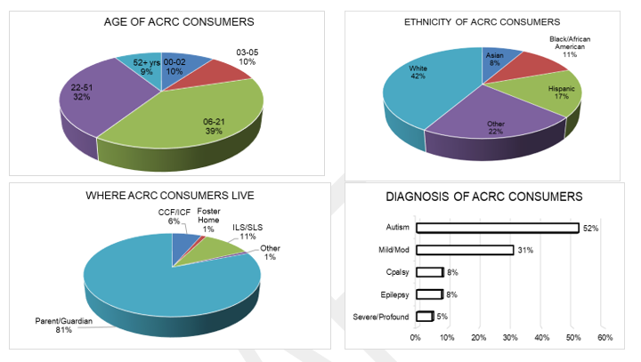
Hãy xem chúng tôi phục vụ những đối tượng nào, những biểu đồ này sẽ cho quý vị biết khách hàng của ACRC là ai và sống ở đâu.

Slide 5
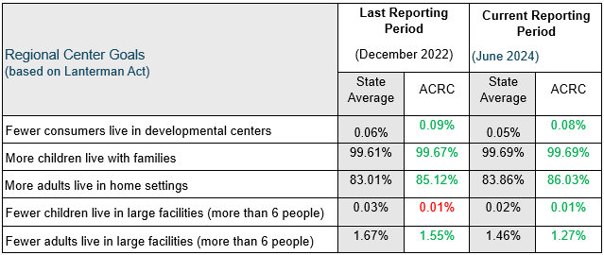
Biểu đồ này cho quý vị biết năm lĩnh vực mà DDS muốn mỗi trung tâm khu vực tiếp tục cải thiện. Cột đầu tiên cho quý vị biết ACRC đã hoạt động như thế nào trong kỳ báo cáo gần nhất và cột thứ hai thể hiện kết quả hoạt động của ACRC cuối năm tài chính 2024. Để so sánh kết quả của ACRC với các trung tâm khu vực khác trong tiểu bang, hãy nhìn vào các con số so với mức trung bình của tiểu bang (ở các cột màu xám).
Notes:
Tại ACRC, chúng tôi muốn cải thiện hàng năm, làm tốt hơn mức trung bình của tiểu bang và đạt hoặc vượt tiêu chuẩn của DDS. Như quý vị có thể thấy trong báo cáo này, ACRC đã đạt được những kết quả tốt kể từ kỳ báo cáo trước.
Kể từ năm 2022, số khách hàng sống trong trung tâm phát triển giảm đi, đồng thời số trẻ em và người lớn sống cùng gia đình tại nhà tăng lên. Chúng tôi vẫn cần giảm số khách hàng sống trong các trung tâm phát triển để đáp ứng mức trung bình của tiểu bang
Trung Tâm Phát Triển: ACRC Tiếp tục phát triển các nguồn lực trong cộng đồng (Chương Trình CPP hoặc CRDP) để chuyển tiếp các khách hàng cần hỗ trợ chuyên biệt như hỗ trợ y tế, hành vi, pháp y. Sáu nhà mới (EBCH. CCH. ARFPSHN) đang được xây dựng. Jordan Eller (có bao nhiêu khách hàng được chuyển ra khỏi Viện Điều Dưỡng Dài Hạn đến một cơ sở cộng đồng)
Kể từ năm 2022, số trẻ em và người lớn sống cùng gia đình tại nhà tăng lên
ACRC tập trung vào việc cung cấp các dịch vụ tại nhà với mục tiêu giúp khách hàng tiếp tục được sống cùng gia đình, nếu đây là lựa chọn của họ.
Đối với trẻ em, các sáng kiến hỗ trợ đã và đang được thực hiện
Lập kế hoạch lấy con người làm trung tâm
Lập Kế Hoạch Tương Lai Có Phối Hợp
Can thiệp khủng hoảng
Dịch vụ hành vi
Hợp Tác với Ngành Giáo Dục
Hợp Tác với các Chương Trình Chăm Sóc Có Quản Lý Của Medi-Cal
Phúc Lợi Trẻ Em - công việc AB2083
Kể từ năm 2022 Số trẻ em và người lớn sống trong các cơ sở lớn giảm.
ACRC có MỘT trẻ sống tại các cơ sở lớn (6+)
GHFPSHN mới
Kể từ năm 2022, số người lớn sống trong các cơ sở lớn giảm. Chúng ta có bao nhiêu?
Các sáng kiến hỗ trợ đã và đang được thực hiện
Lập kế hoạch lấy con người làm trung tâm
Thí điểm công nghệ
Dịch Vụ Tiếp Cận Nhà Ở
Lập Kế Hoạch Tương Lai Có Phối Hợp
Hỗ Trợ Cuộc Sống
Dịch vụ can thiệp khủng hoảng
Dịch vụ hành vi
Hỗ Trợ Gia Đình Có Phối Hợp để làm việc với khách hàng và phụ huynh (được thiết kế để giảm bớt gánh nặng cho gia đình, giúp xây dựng kế hoạch và kết nối với các tài nguyên chung
Hợp Tác với các Chương Trình Chăm Sóc Có Quản Lý Của Medi-Cal
Sáng Kiến Cho Khách Hàng Cao Tuổi
Lập Kế Hoạch Chăm Sóc Nâng Cao
DSP Collaborative
Kết Nối với Các Bên Liên Quan Trong Cộng Đồng
Liên Minh Nhà Ở Cho Người Khuyết Tật
Các Cơ Quan AAA
Các Tổ Chức Phát Triển Nhà Ở

Slide 6
Khi xem xét phân tích tỷ lệ phần trăm, quý vị sẽ không nhận thấy sự tăng hoặc giảm đáng kể nào trong dữ liệu được trình bày. Mặc dù không có sự tăng hay giảm đáng kể, ACRC vẫn đang tiếp tục nỗ lực trong việc giảm chênh lệch, tăng khả năng tiếp cận và thúc đẩy sự công bằng thông qua tiếp cận nhắm mục tiêu
Phần trăm tổng chi phí mua sắm dịch vụ hàng năm theo sắc tộc và độ tuổi
Notes:
Khi xem xét phân tích tỷ lệ phần trăm, quý vị sẽ không nhận thấy sự tăng hoặc giảm đáng kể nào trong dữ liệu được trình bày. Mặc dù không có sự tăng hay giảm đáng kể tại thời điểm này, ACRC vẫn đang tiếp tục nỗ lực trong việc giảm chênh lệch, tăng khả năng tiếp cận và thúc đẩy sự công bằng thông qua các biện pháp sau:
Tiếp cận: ACRC nhận thấy rằng cần tăng cường kết nối với các cộng đồng đa dạng ở tất cả 10 quận bằng cách tham gia nhiều sự kiện tiếp cận cộng đồng hơn. Trong năm 2022, ACRC đã tham gia 37 sự kiện; trong năm 2023 ACRC đã tham gia 100 sự kiện; và tính đến tháng 9 năm 2024, ACRC đã tham gia 97 sự kiện. Người tham gia tiếp cận cộng đồng, không ai khác, chính là các nhân viên ACRC đa dạng của chúng tôi.
Dân Số Mục Tiêu Người Mỹ Bản Địa hoặc Người Bản Địa Alaska/Người Hawaii Bản Địa hoặc Người Đảo Thái Bình Dương Khác: Sau khi xem xét dữ liệu POS của chúng tôi từ ngày 14 tháng 5 năm 2024, trong đó nêu rõ, "khách hàng của ACRC chưa đến một phần trăm là Người Mỹ Bản Địa/Người Bản Địa Alaska và Người Hawaii Bản Địa và Người Đảo Thái Bình Dương khác và họ cũng sử dụng dưới một phần trăm ngân sách POS", - chúng tôi nhận thấy cần đào sâu hơn nữa vào việc phản hồi với vai trò là một tổ chức đối với nhóm dân số mục tiêu này và gia tăng sự kết nối của chúng ta với việc phục vụ các cộng đồng này. Ngoài việc tham gia tiếp cận cộng đồng, kể từ năm 2024, ACRC đã bắt đầu tham gia vào các nỗ lực như các cuộc gọi Huấn Luyện Bộ Lạc với California Tribal Families Coalition, để hiểu thêm về cách tăng cường kết nối với các cộng đồng và Chuyên Gia Đa Dạng Văn Hóa của chúng tôi đã thực hiện các chuyến thăm tiếp cận cộng đồng hàng năm đến Tribal TANF - Shingle Springs ở Quận Placer.

Slide 7
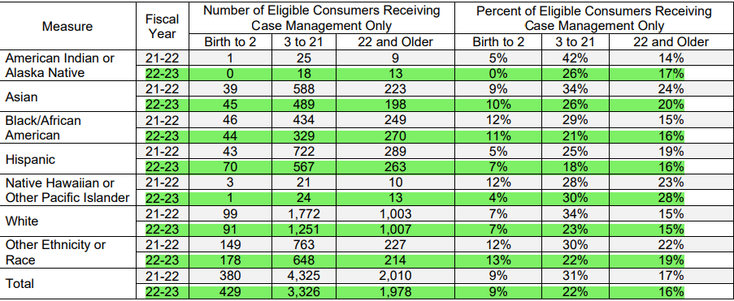
Số lượng và phần trăm những người chỉ nhận dịch vụ quản lý trường hợp theo độ tuổi và dân tộc
Notes:
Đơn Vị Điều Phối Dịch Vụ Nâng Cao (Theo Dữ Liệu POS ngày 14 tháng 5 năm 2024) – Nhắc Lại Các Nỗ Lực Tiếp Cận:
"ACRC có sáu trường hợp điều phối dịch vụ nâng cao. Các trường hợp chuyên biệt này được tạo ra theo luật vào năm 2021 và có tỷ lệ tối đa là 1 SC trên 40 khách hàng. Khách hàng đủ điều kiện cho trường hợp này có POS từ Thấp đến Không Có, nghĩa là chi phí dịch vụ của họ dưới 2,000 hàng năm và khách hàng được phục vụ trong đơn vị này nói tiếng Tây Ban Nha, Punjab hoặc là người Hmong, Nga hoặc Mỹ gốc Phi. Đây là những nhóm có số lượng khách hàng có POS từ Thấp đến Không Có cao nhất. Sáu SC Điều Phối Dịch Vụ Nâng Cao đại diện cho văn hóa hoặc cộng đồng mà họ phục vụ. Điều này có nghĩa là các SC Điều Phối Dịch Vụ Nâng Cao phục vụ những người nói tiếng Tây Ban Nha cũng nói tiếng Tây Ban Nha. Trang trình bày này thể hiện theo tỷ lệ phần trăm các ngôn ngữ của các khách hàng và gia đình nhận dịch vụ Điều Phối Dịch Vụ Nâng Cao".
“… Số lượng trường hợp giảm cho phép các SC có thời gian thực hiện các chuyến thăm trực tiếp hàng quý và xây dựng mối quan hệ. Với sự Tăng cường kết nối, các SC Điều Phối Dịch Vụ Nâng Cao có thời gian để truyền thông, khám phá các nguồn lực và tìm kiếm các dịch vụ. Khi có thêm hiểu biết về các dịch vụ, khách hàng sẽ yêu cầu nhiều dịch vụ hơn. Cho đến nay, hơn 293 khách hàng đã được phục vụ theo KhốLượng Trường Hợp Điều Phối Dịch Vụ Nâng Cao".
ACRC cũng nhận thấy nhiều trường hợp khách hàng vẫn yêu cầu SC "chỉ quản lý hồ sơ". Vì chỉ được giám sát bởi người quản lý hồ sơ "Để phòng khi," và/hoặc do phong tục văn hóa và vẫn cần truyền thông nhiều hơn về những gì ACRC có thể làm cho các khách hàng nói trên.

Slide 8
Biểu đồ này cho thấy những kết quả tích cực ACRC đạt được trong việc tăng số lượng việc làm cho khách hàng, so với kết quả trước đây và các con số trên toàn tiểu bang.
*N/A nghĩa là dưới 20 người đã trả lời khảo sát
Notes:
Kể từ khi chương trình Employment First được thông qua vào năm 2013, ACRC đã ưu tiên Việc Làm Hội Nhập Cạnh Tranh cho khách hàng. Chúng ta có thể thấy sự gia tăng về tiền lương trung bình hàng năm, một phần có thể là do tăng lương tối thiểu. Theo dữ liệu của EDD, tổng số khách hàng kiếm được thu nhập đã giảm. Mặc dù chúng tôi không có quyền tiếp cận nguồn của dữ liệu này, chúng tôi tin rằng số lượng khách hàng có việc làm của chúng tôi tiếp tục tăng.
Sẽ đi sâu hơn vào thông tin trên trang trình chiếu tiếp theo.

Slide 9
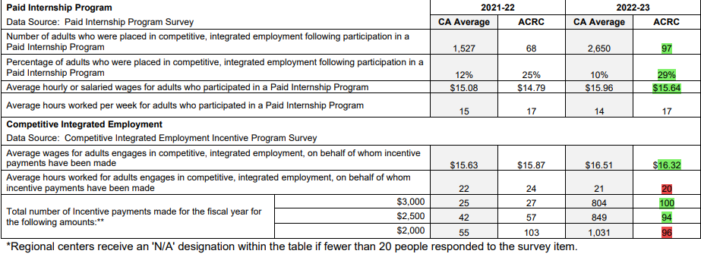
Notes:
Trong Năm Tài Chính 22-23, ACRC đã chứng kiến sự gia tăng số lượng khách hàng tiếp cận Chương Trình Thực Tập Có Lương, cũng như sự gia tăng số lượng khách hàng được nhận vào các vị trí CIE sau khi Thực Tập Có Lương. Có sự gia tăng số khoản tiền thưởng CIE 6 tháng và 12 tháng cho các nhà cung cấp. Các khoản tiền này dành cho các nhà cung cấp đã giúp khách hàng được nhận vào các vị trí CIE và duy trì công việc trong cộng đồng trong các giai đoạn cột mốc đã nêu.
Các khó khăn cần giải quyết - chính thức loại bỏ mức lương dưới mức tối thiểu từ ngày 1 tháng 1 năm 2025. Tuy nhiên, hầu hết các chương trình của chúng tôi trong khu vực cung cấp của ACRC đã dần loại bỏ mức lương này được một thời gian. Có lo ngại rằng những khách hàng này có nguy cơ mất việc làm, tuy nhiên ACRC đang tích cực làm việc với các nhóm lập kế hoạch để đảm bảo rằng mọi khách hàng được áp dụng kế hoạch chuyển tiếp và tiếp tục có việc làm được trả lương.
Nỗ lực tiếp cận cộng đồng -
Các khóa đào tạo về dịch vụ việc làm thường xuyên được cung cấp cho Quản Lý Trường Hợp để họ có thể hỗ trợ khách hàng tốt nhất.
Hàng năm, chúng tôi tổ chức hội chợ nhà cung cấp để các nhà cung cấp dịch vụ trong ngày và việc làm có thể gặp gỡ với quản lý trường hợp và chia sẻ thông tin về dịch vụ của họ.
Thỏa Thuận Hợp Tác Địa Phương (Local Partnership Agreements, LPA) trong khu vực cung cấp của chúng tôi, trong đó chúng tôi liên kết với DOR, khu học chánh và các đối tác cộng đồng khác để đảm bảo sự chuyển tiếp liền mạch từ trường học và sang việc làm.
Dự Án LIFE - Hợp Tác với Cao Đẳng Sierra để xác định các rào cản và tạo ra một lộ trình hợp lý hơn từ trường học đến giáo dục và việc làm. Hội Nghị Thượng Đỉnh LPA
Tiếp cận với các nhà cung cấp để tăng cường các dịch vụ CIE/PIP/TDS- CIE/PIP-33, TDS- khoảng 42
Hợp tác với Phòng Thương Mại để phát triển quan hệ đối tác với nhà sử dụng lao động - ví dụ như MealPro.
CCP - dịch vụ mới được thiết kế để hỗ trợ khách hàng trong vòng hai năm sau khi tốt nghiệp hoặc trong vòng 5 năm kể từ khi rời khỏi WAP hoặc có mức lương dưới mức tối thiểu. Giới hạn thời gian - để hỗ trợ việc làm.
2 đã được triển khai, 6 đang trong quá trình được thực hiện.
Năm 2024, ACRC là một trong hai trung tâm khu vực nhận được thêm kinh phí để tăng số CIE lên trên một tỷ lệ nhất định (25%). Kinh phí sẽ được phân bổ cho các nỗ lực tiếp cận cộng đồng nhiều hơn nữa

Slide 10
Quý vị có câu hỏi?
Jennifer Bloom
Giám Đốc Dịch Vụ Khách Hàng
(916) 978-6572
jbloom@altaregional.org
Mechelle Johnson
Giám Đốc Dịch Vụ Khách Hàng
(916) 978-6653
mjohnson@altaregional.org
Dana Muccular
Quản Lý Dịch Vụ Khách Hàng, Đơn Vị Điều Phối
Dịch Vụ Nâng Cao
(916) 978-6667
dmuccular@altaregional.org
Carly Moorman
Chuyên Viên Việc Làm Khách Hàng
(916) 290-4183
cmoorman@altaregional.org

